Slide 1
Nguyễn Võ Đăng Khoa - 0919174220

Slide 2
Phần I
GIỚI THIỆU MACHINE LEARNING

Slide 3
1
GIỚI THIỆU
Machine Learning là một tập con của AI. Theo định nghĩa của Wikipedia, Machine learning is the subfield of computer science that “gives computers the ability to learn without being explicitly programmed”. Nói đơn giản, Machine Learning là một lĩnh vực nhỏ của Khoa Học Máy Tính, nó có khả năng tự học hỏi dựa trên dữ liệu đưa vào mà không cần phải được lập trình cụ thể.

Slide 4
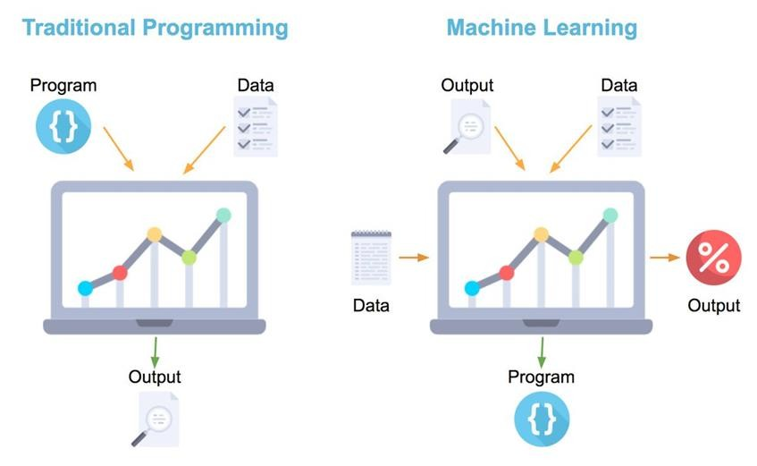
1
GIỚI THIỆU
Machine Learning là ngành khoa học nghiên cứu cách để máy tính học mà không cần phải lập trình tường minh.
Nhận diện mặt người trong ảnh (Auto Tagging, Face ID).
Công cụ tìm kiếm (Google, Bing)
Trợ lý ảo (Siri, Cortana, Alexa)
Lọc các email spam (Gmail, Outlook)
Gợi ý phim (Netflix)

Slide 5
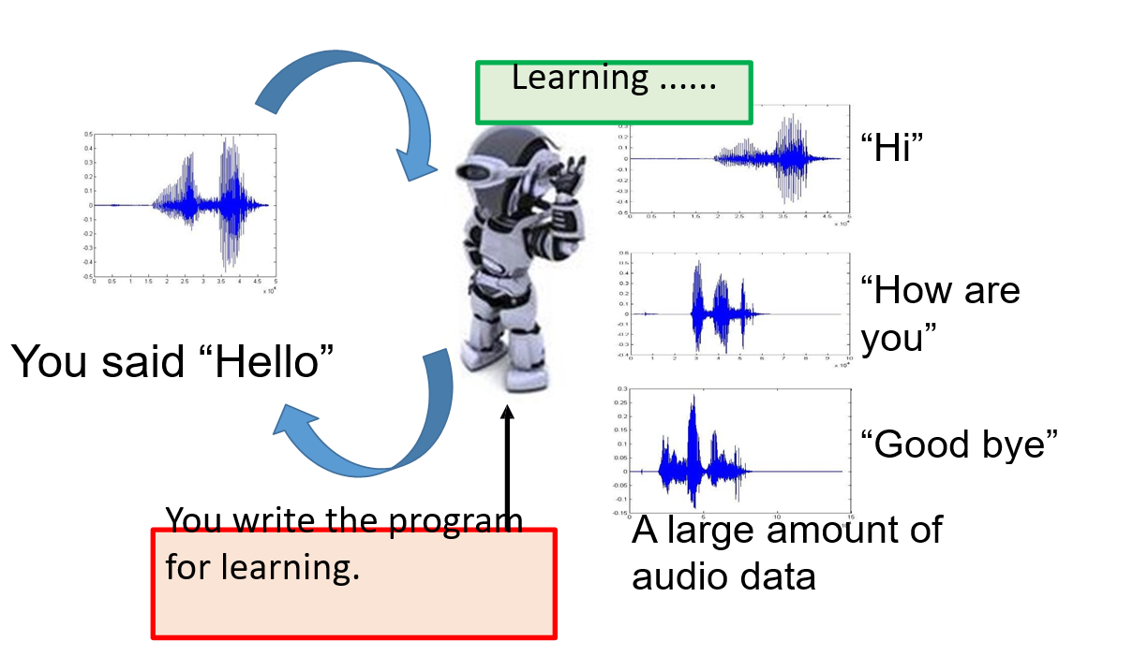
1
GIỚI THIỆU

Slide 6
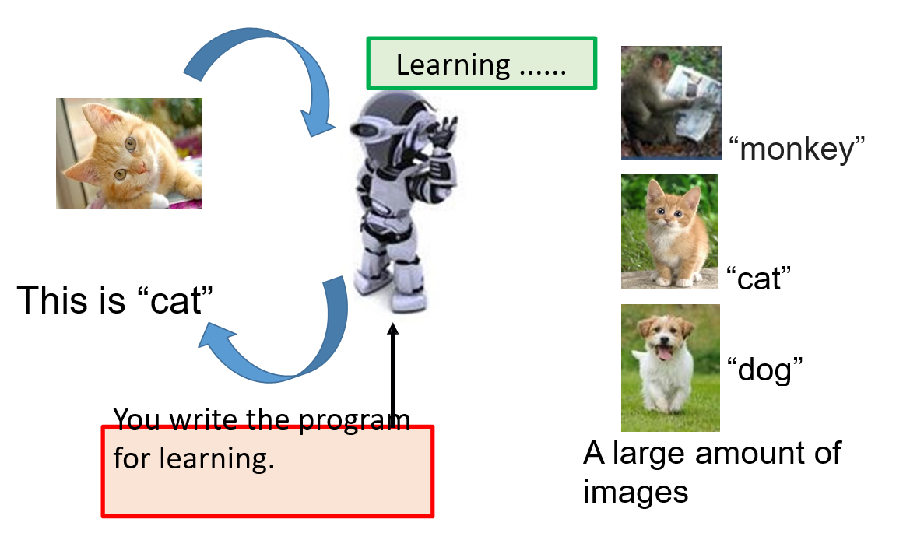
1
GIỚI THIỆU

Slide 7
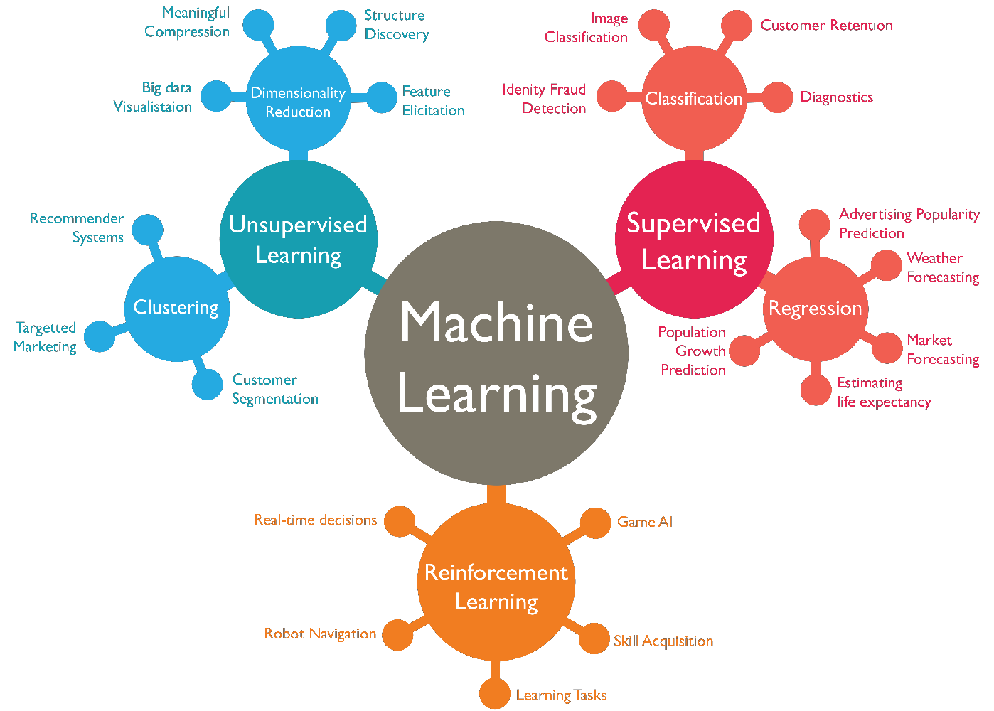
1
GIỚI THIỆU

Slide 8
1
GIỚI THIỆU
AI có ba cấp độ khác nhau:
Narrow AI: Trí tuệ nhân tạo được cho là hẹp khi máy có thể thực hiện một nhiệm vụ cụ thể tốt hơn so với con người. Nghiên cứu hiện tại về AI hiện đang ở cấp độ này.
General AI: Trí tuệ nhân tạo đạt đến trạng thái chung khi nó có thể thực hiện bất kỳ nhiệm vụ sử dụng trí tuệ nào có cùng độ chính xác như con người.
Strong AI: AI rất mạnh khi nó có thể đánh bại con người trong nhiều nhiệm vụ cụ thể.

Slide 9
1
GIỚI THIỆU
AI có ba cấp độ khác nhau:
Narrow AI: Trí tuệ nhân tạo được cho là hẹp khi máy có thể thực hiện một nhiệm vụ cụ thể tốt hơn so với con người. Nghiên cứu hiện tại về AI hiện đang ở cấp độ này.
General AI: Trí tuệ nhân tạo đạt đến trạng thái chung khi nó có thể thực hiện bất kỳ nhiệm vụ sử dụng trí tuệ nào có cùng độ chính xác như con người.
Strong AI: AI rất mạnh khi nó có thể đánh bại con người trong nhiều nhiệm vụ cụ thể.

Slide 10
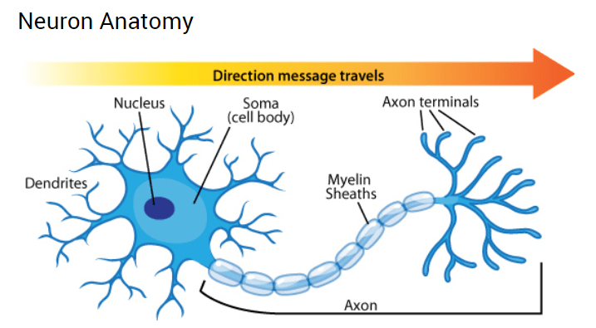
1
GIỚI THIỆU
Con chó có thể phân biệt được người thân trong gia đình và người lạ hay đứa trẻ có thể phân biệt được các con vật. Những việc tưởng chừng như rất đơn giản nhưng lại cực kì khó để thực hiện bằng máy tính. Vậy sự khác biệt nằm ở đâu? Câu trả lời nằm ở bộ não với lượng lớn các nơ-ron thần kinh liên kết với nhau. Thế thì máy tính có nên mô phỏng lại mô hình ấy để giải các bài toán trên ???
Neural là tính từ của neuron (nơ-ron), network chỉ cấu trúc đồ thị nên neural network (NN) là một hệ thống tính toán lấy cảm hứng từ sự hoạt động của các nơ-ron trong hệ thần kinh.
Source: https://askabiologist.asu.edu/neuron-anatomy

Slide 11
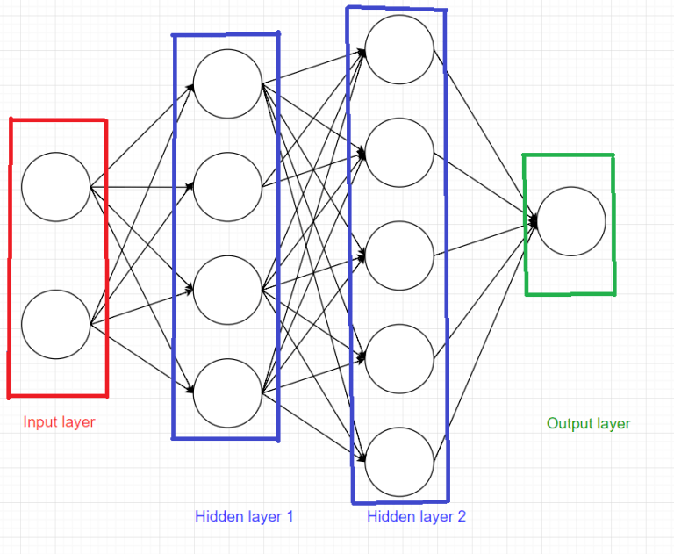
1
GIỚI THIỆU

Slide 12
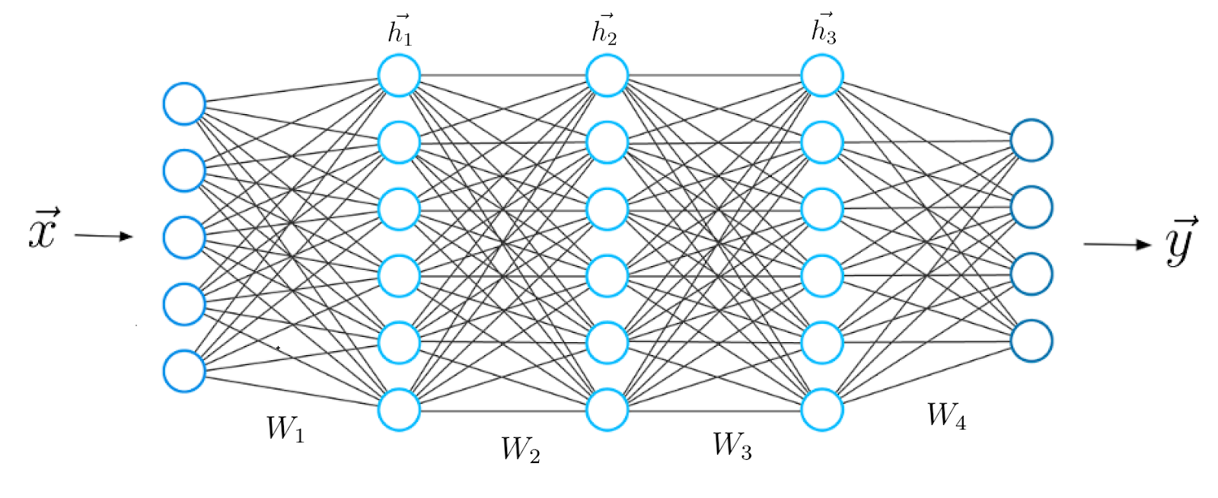
1
GIỚI THIỆU

Slide 13
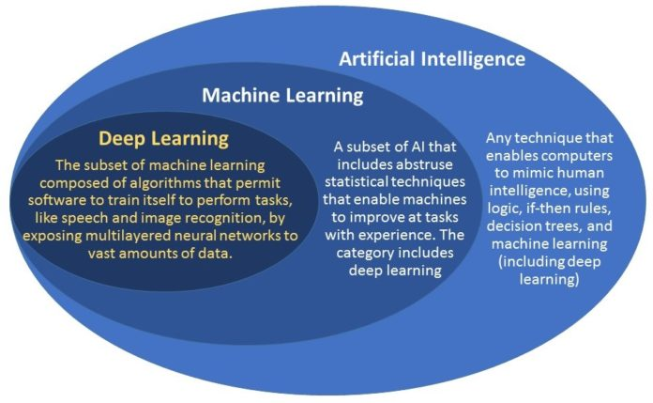
1
GIỚI THIỆU

Slide 14
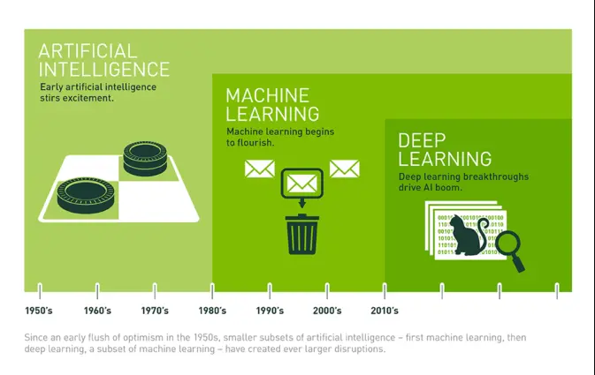
1
GIỚI THIỆU

Slide 15
1
GIỚI THIỆU
Machine Learning: Mô hình phân tích tự động
Neural Networks: Một loại Machine Learning mô phỏng theo các tế bào thần kinh sinh học
Deep Learning: Aneural Networks với nhiều hơn các lớp hidden layer

Slide 16
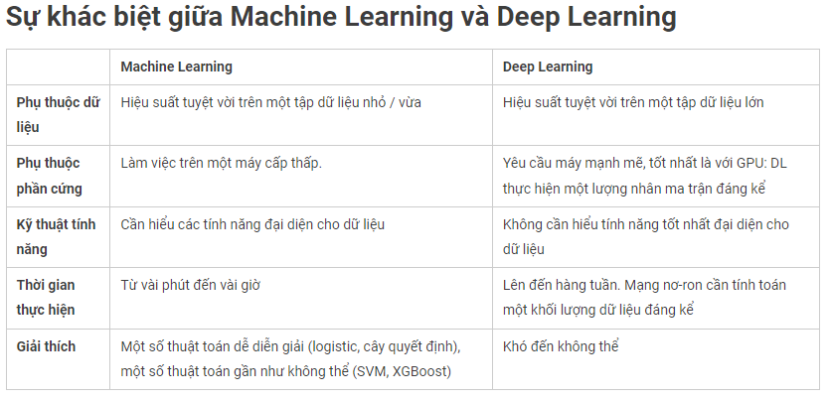
1
GIỚI THIỆU

Slide 17
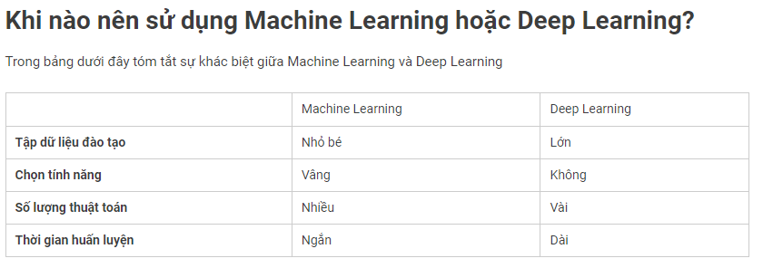
1
GIỚI THIỆU

Slide 18
Phần II
GIỚI THIỆU CÁC THUẬT TOÁN MACHINE LEARNING

Slide 19
Phần II
Supervised Learning

Slide 20
2
Supervised Learning
Các thuật toán học tập có giám sát được đào tạo bằng cách sử dụng các ví dụ được gắn nhãn (labeled), chẳng hạn như đầu vào mà đầu ra mong muốn được biết đến.
Ví dụ: một đoạn văn bản có thể có nhãn danh mục, chẳng hạn như:
Thư rác so với Email hợp pháp
Đánh giá phim tích cực và tiêu cực

Slide 21
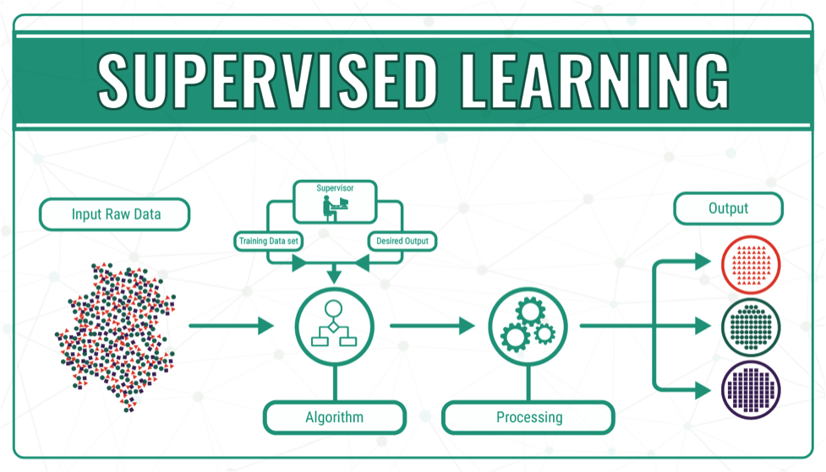
2
Supervised Learning
Mạng nhận được một tập hợp các dữ liệu đầu vào cùng với các dữ liệu đầu ra mong muốn tương ứng và thuật toán học bằng cách so sánh đầu ra thực tế của nó với đầu ra đúng để tìm lỗi.
Sau đó, nó sửa đổi mô hình cho phù hợp.

Slide 22
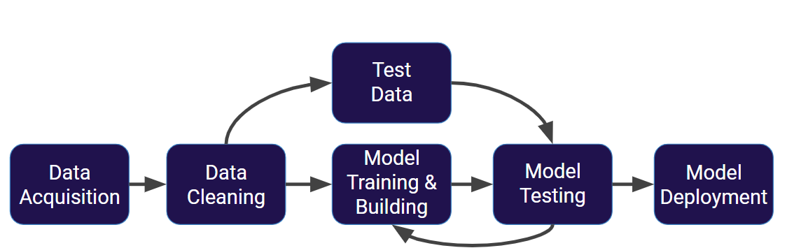
2
Supervised Learning
Học có giám sát thường được sử dụng trong các ứng dụng nơi dữ liệu lịch sử dự đoán các sự kiện có thể xảy ra trong tương lai.

Slide 23
2
Supervised Learning
Những gì chúng tôi vừa cho thấy là một cách tiếp cận đơn giản để học có giám sát, nó chứa đựng một vấn đề!
Dựa vào đâu để chia đôi bộ dữ liệu thành 2 phần
Các thông số mô hình liên tục bị thay đổi

Slide 24
2
Supervised Learning
To fix this issue, data is often split into 3 sets
Training Data
Được sử dụng để huấn luyện các thông số mô hình
Validation Data
Được sử dụng để xác định siêu thông số mô hình cần điều chỉnh
Test Data
Được sử dụng để nhận một số chỉ số hiệu số cuối cùng

Slide 25
Phần III
Unsupervised Learning

Slide 26
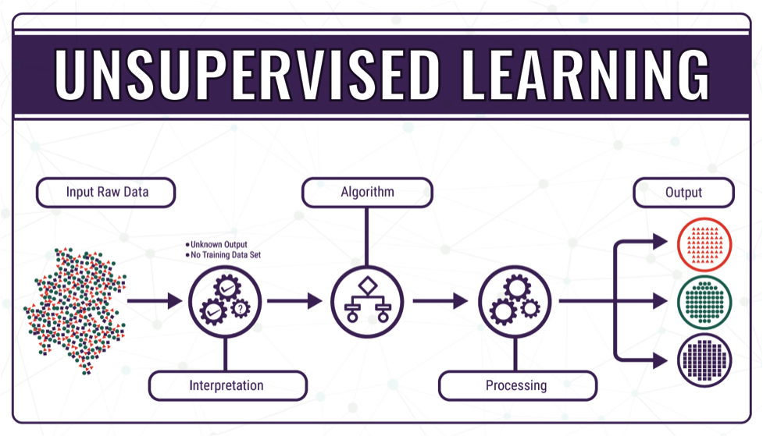
3
Unsupervised Learning
Chúng ta đã đề cập đến việc học có giám sát, trong đó nhãn được biết đến do dữ liệu được gắn nhãn trước đây. Nhưng điều gì sẽ xảy ra khi chúng ta không có nhãn lịch sử (historical labeled data)?
Có những nhiệm vụ nhất định nằm trong học tập không giám sát:
Phân cụm (Clustering)
Phát hiện bất thường (Anomaly Detection)
Giảm kích thước (Dimensionality Reduction)

Slide 27
3
Unsupervised Learning
Clustering
Phân cụm Nhóm các điểm dữ liệu chưa được gắn nhãn với nhau thành các danh mục / cụm
Các điểm dữ liệu được gán cho một cụm dựa trên sự giống nhau
Anomaly Detection
Nỗ lực phát hiện các điểm khác thường trong tập dữ liệu
Ví dụ, giao dịch gian lận trên thẻ tín dụng.
Dimensionality Reduction
Các kỹ thuật xử lý dữ liệu làm giảm số lượng tính năng trong tập dữ liệu, để nén hoặc để hiểu rõ hơn các xu hướng cơ bản trong tập dữ liệu.

Slide 28
3
Unsupervised Learning
Điều quan trọng cần lưu ý, đây là những tình huống mà chúng tôi không có câu trả lời chính xác cho dữ liệu lịch sử! Có nghĩa là đánh giá khó hơn nhiều và nhiều sắc thái hơn!

Slide 29
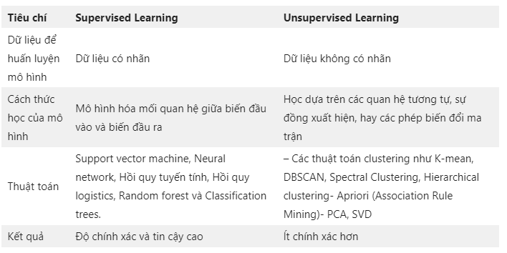
3
Unsupervised Learning

Slide 30
Phần IV
Scikit Learn

Slide 31
4
Scikit Learn
Thư viện này tích hợp rất nhiều thuật toán hiện đại và cố điển giúp bạn vừa học vừa tiến hành đưa ra các giải pháp hữu ích cho bài toán của bạn một cách đơn giản.
Scikit-learn (Sklearn) là thư viện mạnh mẽ nhất dành cho các thuật toán học máy được viết trên ngôn ngữ Python. Thư viện cung cấp một tập các công cụ xử lý các bài toán machine learning và statistical modeling gồm: classification, regression, clustering, và dimensionality reduction.
Thư viện được cấp phép bản quyền chuẩn FreeBSD và chạy được trên nhiều nền tảng Linux. Scikit-learn được sử dụng như một tài liệu để học tập.

Slide 32
Nguồn tham khảo
https://blogs.nvidia.com/
https://dnmtechs.com/su-khac-nhau-giua-machine-learning-vs-deep-learning/
https://nttuan8.com/bai-3-neural-network/
https://vi.wikipedia.org/
http://www.pieriandata.com
https://towardsdatascience.com/what-is-deep-learning-and-how-does-it-work-2ce44bb692ac
https://blog.vinbigdata.org/supervised-learning-va-unsupervised-learning-khac-biet-la-gi/
Và một số tài liệu của giáo viên ở trung tâm MCI

Slide 33
Nguyễn Võ Đăng Khoa - 0919174220

